Slide 1
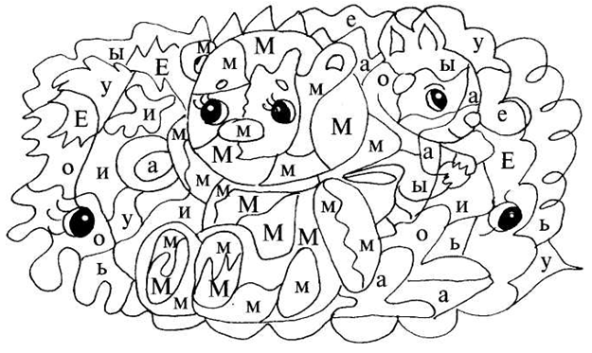
Букварь. Чтение по закладке
12 ноября.

